Slide 1
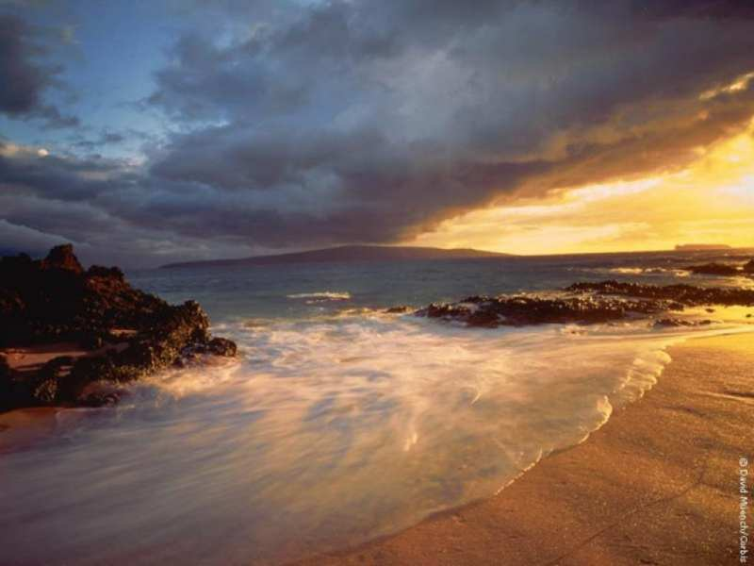
Se cuenta…

Slide 2
Se cuenta….
… que en el siglo pasado,
un turista americano fue a
la ciudad de El Cairo - Egipto,
con la finalidad de visitar
a un famoso sabio.

Slide 3
El turista se sorprendió al ver
que el sabio vivía en un cuartito
muy simple y lleno de libros.
Las únicas piezas de mobiliario
eran una cama, una mesa y un banco.

Slide 4
¿Dónde están sus muebles?
preguntó el turista.
Y el sabio, rápidamente,
tambien preguntó:
¿Y dónde están los suyos...?
¿Los míos? - se sorprendió el turista.
¡Pero si yo estoy aquí solamente de paso! Yo también... - concluyó el sabio.

Slide 5
La vida en la tierra es
solamente temporal...
Sin embargo, algunos viven
como si fueran a quedarse aquí eternamente y se olvidan de ser felices".
Anónimo

Slide 6
"El valor de las cosas no está en el tiempo que duran, sino en la intensidad con que suceden.
Por eso existen momentos inolvidables, cosas inexplicables
y personas incomparables."

Slide 7
Puedes ser feliz hoy ...
martes, 07 de noviembre de 2017
12:58:42 p.m.
Y vivir cada dia..........
Es una decision....

Slide 8







¿Te ha gustado?
Puedes ver más entrando
Aquí
Además puedes recibir powerpoints en tu correo electrónico suscribiéndote aquí:

